Slide 1
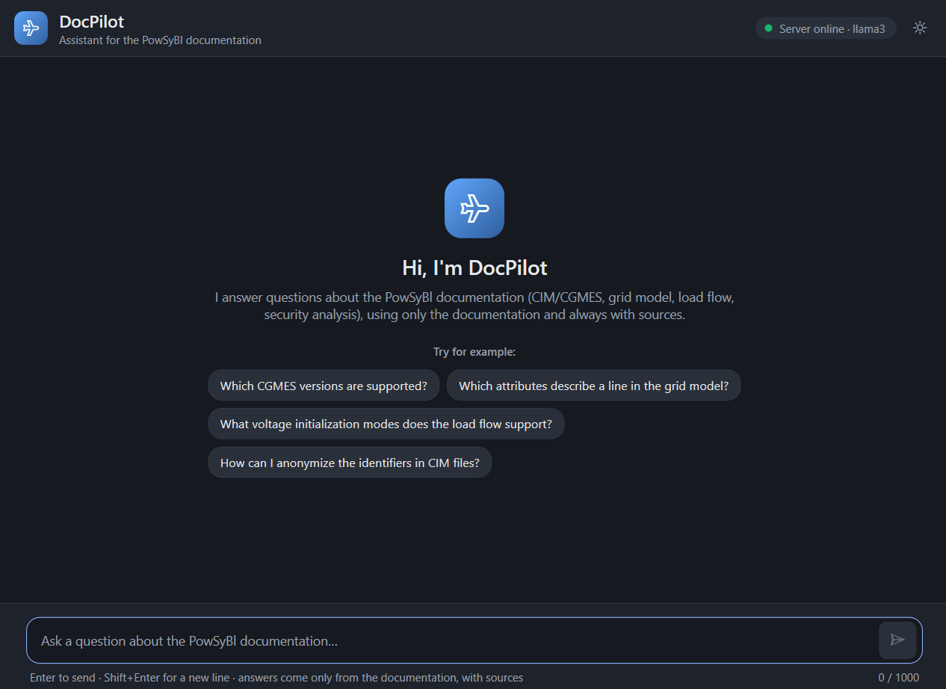
DP
DocPilot
RAG chat nad PowSyBl dokumentacijom
Odgovori samo iz dokumentacije, uvek sa izvorima — Python server sa lokalnim LLM-om i WPF klijent na .NET Framework 4.8
Notes:
DocPilot je chat sistem koji odgovara na pitanja o PowSyBl dokumentaciji (elektroenergetske mreže, CIM/CGMES, load flow) koristeći RAG. Server u Python-u radi pretragu i generisanje odgovora lokalnim modelom, a desktop klijent je WPF na .NET Framework 4.8 — namerno stara platforma, da pokažemo da moderna AI može da stoji iza legacy aplikacije.

Slide 2
Zadatak i izabrana dokumentacija
Zadatak
Chat koji odgovara na pitanja o izabranoj dokumentaciji, uz izvore
Odbija pitanja na koja dokumentacija nema odgovor
Server: ingestion, embeddings, FAISS, LLM, guardrails, HTTP API
Klijent: .NET Framework 4.8 i WPF, bogat Markdown prikaz
265
strana PDF dokumentacije powsybl-core 7.1.1
803
sekcije (chunka) sa putanjom naslova i URL-om
CC-BY
4.0 licenca — slobodna upotreba uz navođenje
Notes:
Specifikacija traži javnu dokumentaciju od bar 50 strana, sa tabelama, slikama, listama i kodom, na temu koju mogu sama da ocenim. Izabrala sam PowSyBl dokumentaciju jer je iz oblasti elektroenergetskih sistema. PDF je konvertovan u Markdown, podeljen po naslovima na 803 sekcije, i svaka sekcija ima link ka tačnom mestu u online dokumentaciji.

Slide 3
Mapa sistema: od PDF-a do odgovora
PRIPREMA PODATAKA jednom · skripte u backend/ingestion
1
PDF dokumentacija
2
Markdown + slike
3
803 sekcije
4
Indeks
powsybl-core 7.1.1 · 265 strana · CC-BY-4.0
convert_pdf_to_md.py · pymupdf4llm
chunk.py · po naslovima, uz link ka izvoru
build_index.py · bge-small vektori → FAISS
indeks se učitava pri startu servera
ODGOVOR NA PITANJE svaki put · server + klijent
1
2
3
4
5
6
Pitanje
Provera
Pretraga
Prag 0,70
llama3 8B
Odgovor
WPF klijent, POST /chat/stream
prazno ili preko 1.000 znakova → 400
FAISS + BM25, spojeno RRF-om → top 3
slaba sličnost → odbijanje bez LLM-a
Ollama, piše samo iz 3 sekcije
Markdown + citati i izvori u WebView2
Notes:
Ovo je mapa celog sistema. Gornja traka je priprema podataka, koja se radi jednom: PDF dokumentacija se bibliotekom pymupdf4llm pretvara u Markdown, chunker ga deli po naslovima na 803 sekcije i svakoj dodaje link ka tačnom mestu u online dokumentaciji, a build_index pretvara sekcije u vektore modelom bge-small i čuva ih u FAISS indeksu. Donja traka se dešava za svako pitanje: klijent šalje pitanje, server ga proverava, pa traži u indeksu — vektorski i po rečima (BM25). Ako je sličnost ispod praga 0,70 — kalibrisanog na 53 test pitanja — server odmah odbija, bez poziva modelu; inače llama3 piše odgovor samo iz tri pronađene sekcije, a klijent ga prikazuje deo po deo, kao Markdown sa citatima i izvorima. Server za to ima četiri endpoint-a: /chat, /chat/stream za streaming, /feedback za ocene i /health, a sve je dokumentovano na /docs.

Slide 4
Istraživanje Markdown biblioteka
Kriterijum (1–5) | MdXaml | Markdig.Wpf | Neo.Markdig. Xaml | Markdig + WebView2
Tabele | 4 | 4 | 4 | 5
Slike (PNG i SVG) | 3 | 2 | 2 | 5
Ugnežđene liste | 2 | 5 | 5 | 5
Kod (bojenje) | 4 | 2 | 2 | 5
Održavanje | 3 | 1 | 2 | 5
Performanse | 3 | 3 | 4 | 5
Bezbedan prikaz | 2 | 3 | 3 | 5
Ukupno (od 50) | 33 | 33 | 35 | 49
✓
Izbor
Markdig + WebView2
Jedini je ispravno prikazao ceo test: ugnežđene liste, SVG dijagrame, obojen kod
UI blokiran 3–26 ms, ostali 100–475 ms
Bezbednost standardnim alatima: DisableHtml i CSP
Isti test fajl u istoj net48 WPF aplikaciji · ukupno 10 kriterijuma, uz .NET 4.8, licencu i stil
Notes:
Specifikacija traži da izbor Markdown biblioteke bude istraživanje, a ne brza odluka. Uporedila sam četiri biblioteke tako što sam isti test fajl — sa naslovima, ugnežđenim listama, tabelama, kodom, PNG i SVG slikama i sirovim HTML-om — prikazala u istoj net48 aplikaciji, merila vreme i ocenila svaki kriterijum od 1 do 5. MdXaml pogrešno čita ugnežđene liste, Markdig.Wpf i Neo ne prikazuju SVG slike, a skoro sve slike u PowSyBl dokumentaciji su SVG, i ne boje kod. Markdig sa WebView2 je jedini prikazao sve ispravno, UI ostaje brz jer prikaz radi poseban proces, a bezbednost se rešava standardno: sirovi HTML se isključuje, a Content-Security-Policy dozvoljava slike samo sa adresa dokumentacije. Cena je WebView2 Runtime, koji je na Windows 11 već deo sistema, i x64 build.

Slide 5
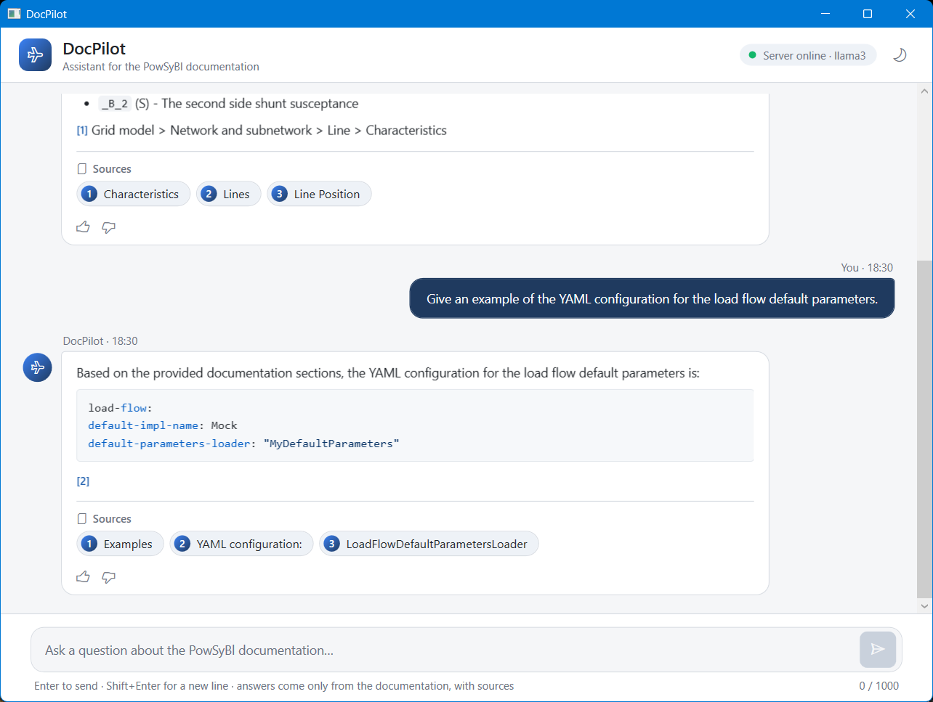
WPF klijent na .NET Framework 4.8
1
Markdig + WebView2
izbor iz istraživanja 4 biblioteke: tabele, ugnežđene liste, obojen kod, slike
2
Bezbedan prikaz
bez sirovog HTML-a, slike samo sa HTTPS adresa dokumentacije, CSP
3
MVVM i async
HttpClient, UI se nikad ne zamrzava, jasne poruke o greškama
4
Bonusi
streaming, ocene 👍/👎, tamna tema, skok na sekciju izvora
Notes:
Pre pisanja klijenta uporedila sam četiri Markdown biblioteke na istom test fajlu: MdXaml, Markdig.Wpf, Neo.Markdig.Xaml i Markdig u WebView2. Jedino je Markdig + WebView2 ispravno prikazao sve elemente, pa je to izbor. Odgovor se pretvara u bezbedan HTML: sirovi HTML se ignoriše, svaki link i slika se proveravaju, a stranica ima Content-Security-Policy. Klijent je MVVM, sve je async, a od bonusa ima streaming, ocene odgovora i tamnu temu.

Slide 6
Guardrails: odgovor samo iz dokumentacije
1
Utemeljeni odgovori
2
Odbijanje
3
Citati
4
Provera ulaza
prompt: koristi samo pronađene sekcije
slaba pretraga → „Not covered…“ bez LLM-a
svaki odgovor navodi korišćene sekcije
prazno pitanje i preko 1.000 znakova
5
Prompt injection
6
Bezbedan prikaz
7
Vremenska ograničenja
sekcije i pitanje su podaci, ne uputstva
bez HTML-a, samo pouzdane HTTPS slike
300 s na serveru, jasna greška u klijentu
Notes:
Svih sedam zaštita iz specifikacije je urađeno, i obavezne (1–4 i 6) i opcione (5 i 7). Najvažnija je druga: ako pretraga ne nađe dovoljno sličnu sekciju, sistem odmah kaže da to nije pokriveno dokumentacijom i uopšte ne poziva model, pa nema šanse da izmisli odgovor. Testirala sam i pokušaje tipa „Ignore previous instructions“ — nijedan nije uspeo.

Slide 7
Evaluacija na 48 pitanja
90,9 %
tačan izvor u top 3
vektori samo: 84,8 %
15 / 15
pitanja van dokumentacije odbijeno
0 / 33 dobrih pogrešno odbijeno
2,82
prosečna ocena odgovora (1–3)
28 × ocena 3, 4 × 2, 1 × 1
gemma3 1B je 4× brža (medijana 15 s naprema 64 s), ali manje tačna i jednom nije odbila pitanje van dokumentacije
Notes:
Napravila sam skup od 48 pitanja: 33 na koja dokumentacija odgovara, sa očekivanim izvorom, i 15 na koja ne odgovara. Tri metrike iz specifikacije: tačan izvor je u top 3 u 90,9 % slučajeva — posle uvođenja hibridne pretrage, ranije 84,8 %; sva pitanja van dokumentacije su odbijena; prosečna ocena odgovora je 2,82 od 3. Kao bonus, isti test sam pustila i sa manjim modelom gemma3 — četiri puta je brži, ali osetno lošiji, pa ostaje llama3.

Slide 8
Rezultat i sledeći koraci
1
Urađeno
2
Ograničenja
3
Dalje
Sve obavezne stavke iz specifikacije
Istraživanje Markdown biblioteka
Evaluacija sa tri tražene metrike
Bonusi: hibridna pretraga, streaming, ocene, tamna tema, poređenje modela
Model na procesoru: 30 s – 4 min po odgovoru
PDF konverzija gubi uvlačenje u nekim primerima koda
Grafička kartica za brže odgovore
Reranker za preciznije izvore
Pitanja sa nastavkom (istorija razgovora)
Notes:
Sve obavezne stavke su urađene, uz pet bonus funkcija. Glavno ograničenje je brzina, jer model radi na procesoru — streaming to ublažava, a pravo rešenje je grafička kartica. Od mogućih nastavaka, reranker bi rešio preostali promašaj pretrage, a istorija razgovora bi omogućila pitanja sa nastavkom. Sledi demo uživo.

